Slide 1
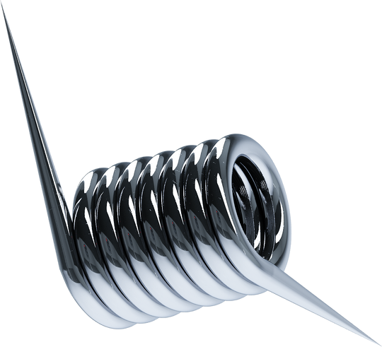

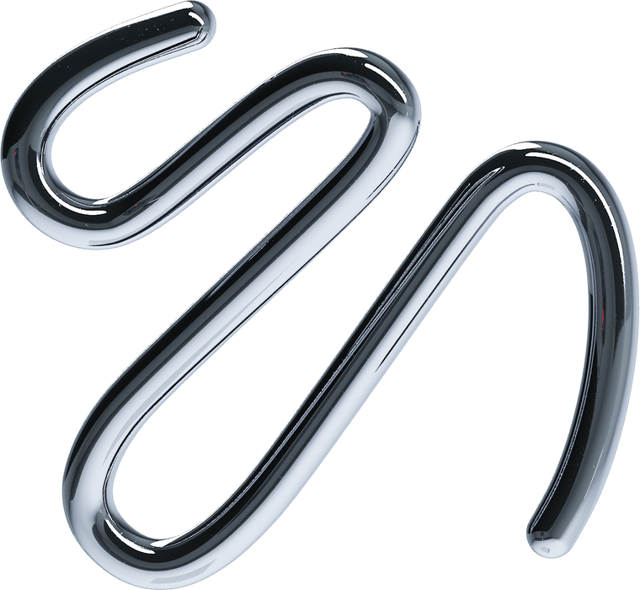
PROYECTO FINAL
SISTEMA DE CONTROL DE INVENTARIO Y ABASTECIMIENTO DE PRODUCTOS OPTICOS PARA LA OPTICA “TOKIO”
THIAGO LEONARDO SOSSA CHUGAR
ELVIN ANDRES GUTIERREZ LOZANO
GABRIEL CAMACHO ALVAREZ
JUAN PABLO JIMENEZ SILES
RICHARD SIMON CACHI VARGAS

Slide 2
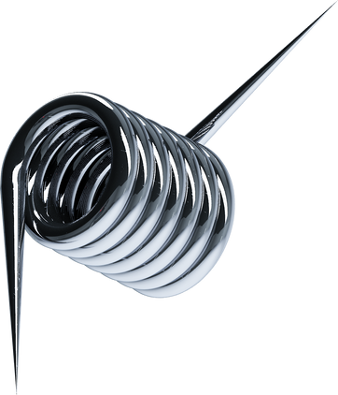


ANTECEDENTES: OPTICA “TOKIO”
Opticas tokio es una empresa dedicada a vender lentes de medicion que cuenta con una gran cartera de clientes.
Cuenta con sucursales en Cochabamba y La Paz,siendo asi una de las mas importantes en el rubro a nivel nacional.

Slide 3
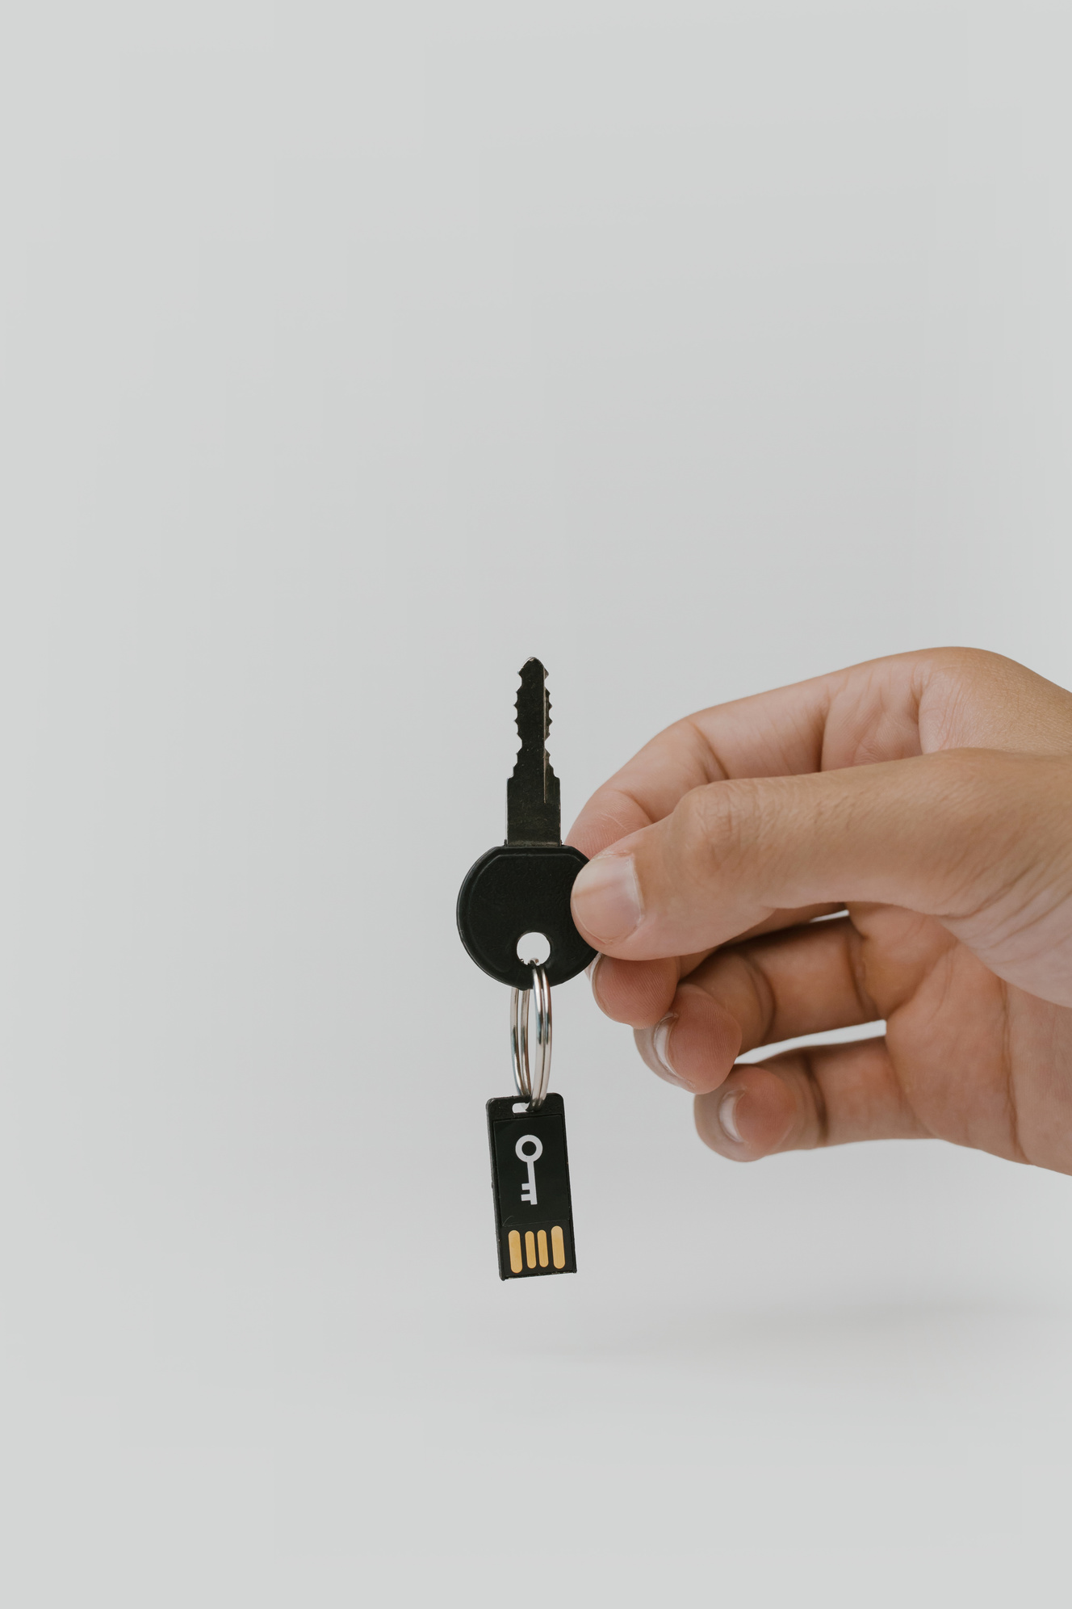
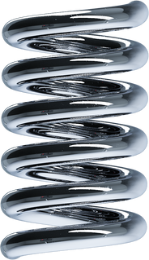
ANTECEDENTES
Actualmente el registro de movimientos y procesos es manual,por el cual limita la eficiencia en el control de activos y administracion de inventario

Slide 4

¿Que buscamos con el proyecto?
El presente proyecto tiene como propósito principal desarrollar un sistema automatizado de gestión de inventarios que permita a la Óptica Tokio modernizar sus procesos y responder eficazmente a los desafíos operativos.

Slide 5
PLANTEAMIENTO DE PROBLEMA
FORMULACION DEL PROBLEMA
Para ello debemos identificar los escenarios operacionales
Recepcion de productos nuevos.
Gestion de proveedores.
Revision y auditoria de inventarios.
¿Cómo puede la Óptica Tokio implementar mejoras en los, para optimizar el control de inventarios, agilizar los procesos operativos y garantizar la precisión en sus registros, manteniendo así la calidad del servicio y la satisfacción del cliente en su sucursal de Cochabamba?

Slide 6
OBJETIVOS
OBJETIVO GENERAL
Desarrollar un sistema de gestión de inventarios que optimice el control de productos en la Óptica Tokio, mediante la actualización del stock y una gestión eficiente de inventarios, que integre los procesos de recepción de productos, gestión de proveedores y revisión de existencias, para agilizar los procesos operativos, mantener la alta calidad de los servicios y garantizar la satisfacción del cliente.

Slide 7
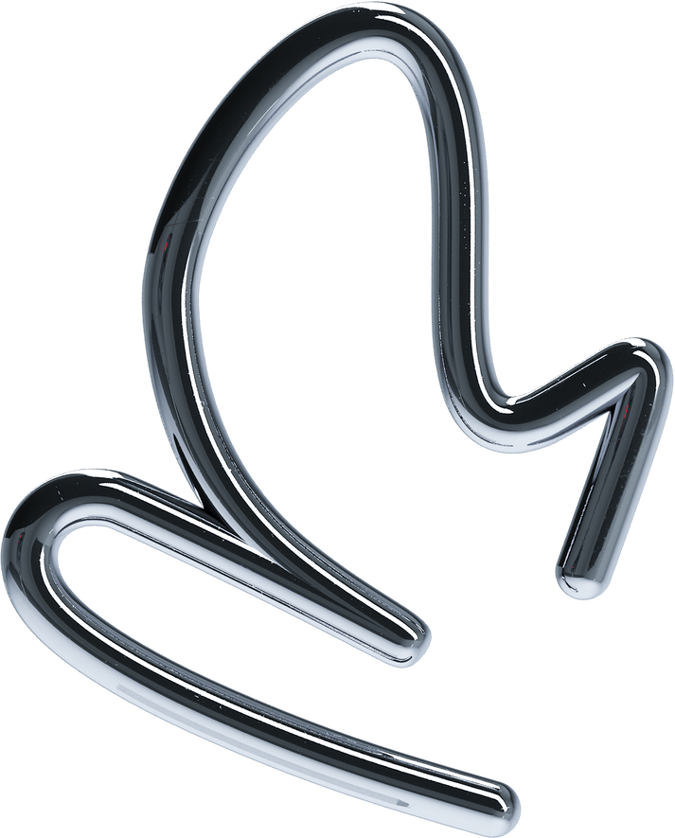

OBJETIVOS ESPECIFICOS
Analizar los procesos de la optica
Diseñar la arquitectura del sistema de gestion de inventarios
Crear una interfaz de usuario intuitiva
Desarrollar un modelo de base de datos relacional
Implementar consultas SQL

Slide 8
Crear índices y vistas en la base de datos
Implementar estructuras de datos como listas, pilas, colas y árboles
Desarrollar métodos de búsqueda y ordenamiento
Desarrollar el software de gestión de inventarios utilizando las estructuras de datos seleccionadas
Realizar un análisis de costo-beneficio de la implementación del sistema de inventario
Establecer el inventario ideal que permita cubrir necesidades sin realizar muchos gastos.
Evaluar el impacto económico del sistema en la operación de Óptica Tokio
Establecer indicadores de rendimiento económico para medir la eficiencia del sistema

Slide 9
JUSTIFICACION
La implementación de un sistema de gestión de inventarios en la Óptica Tokio es esencial para optimizar sus operaciones y mejorar la precisión en el manejo de productos

Slide 10
ALCANCE
El alcance del proyecto se centra en desarrollar un sistema automatizado para la gestion de inventarios el cual abarcara desde la recepcion hasta la gestion de proveedores incluyendo una base de datos relacional,una interfaz intuitiva y una estructura optimizada para las busquedas y ordenamientos.

Slide 11

IDENTIFICACION DE NECESIDADES

Slide 12
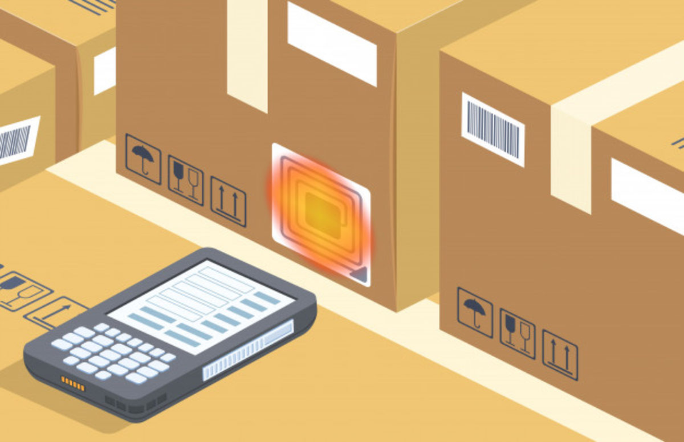
REGISTRO Y TRAZABILIDAD DE PRODUCTOS NUEVOS (NB-001)
DESCRIPCION:
Recibe regularmente productos registrados manualmente.
Genera riesgos de errores, retrasos en inventarios y problemas de trazabilidad.
JUSTIFICACION:
Automatizar el registro mejora la eficiencia y reduce errores.
Asegura información actualizada para la toma de decisiones.

Slide 13

OPTIMIZACIÓN DE LA RELACIÓN CON PROVEEDORES (NB-002)
DESCRIPCION:
Gestión manual de detalles, contactos y pedidos.
Genera errores, retrasos y problemas de control en el suministro.
JUSTIFICACION:
Centralizar y digitalizar mejora la precisión y facilita el control eficiente.

Slide 14

AUTOMATIZACIÓN DEL CONTROL DE INVENTARIOS (NB-003)
DESCRIPCION:
Auditorías manuales consumen tiempo y generan discrepancias.
Falta de registros automatizados dificulta el control en tiempo real.
JUSTIFICACION:
Automatizar garantiza precisión, facilita auditorías rápidas y mejora la gestión de tiempo.

Slide 15

IDENTIFICACION DE LOS REQUISITOS

Slide 16

REGISTRO DE NUEVOS PRODUCTOS (RF-001)
DESCRIPCION:
El sistema debe permitir el registro automatizado de productos nuevos, con información clave como proveedor, cantidad, precio de costo y fecha de recepción.
Escenario asociado: EO-001
PRIORIDAD: ALTA

Slide 17

GESTIÓN DE PROVEEDORES (RF-002)
DESCRIPCION:
El sistema debe incluir un módulo para gestionar proveedores, permitiendo registrar y actualizar datos como contacto, condiciones de entrega y pedidos realizados.
Escenario asociado: EO-002
PRIORIDAD: ALTA

Slide 18
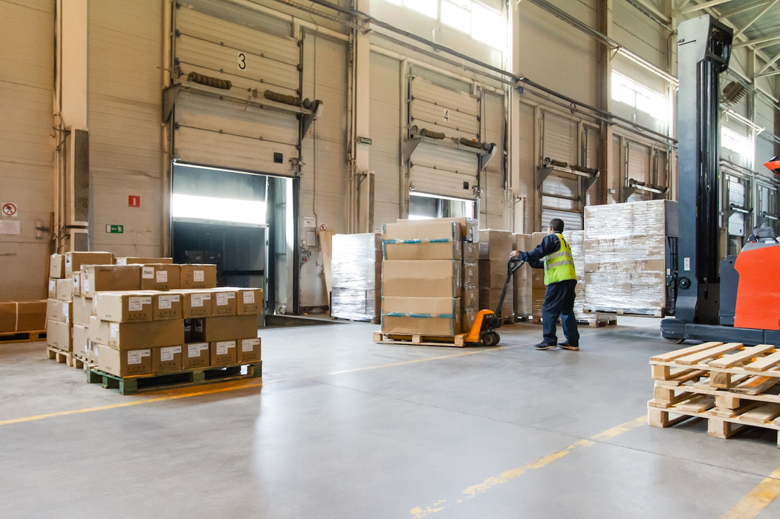
CONTROL DE ENTRADAS Y SALIDAS (RF-003)
DESCRIPCION:
El sistema debe registrar las entradas y salidas de productos en tiempo real, reflejando los movimientos en el inventario.
Escenario asociado: EO-003
PRIORIDAD: ALTA

Slide 19
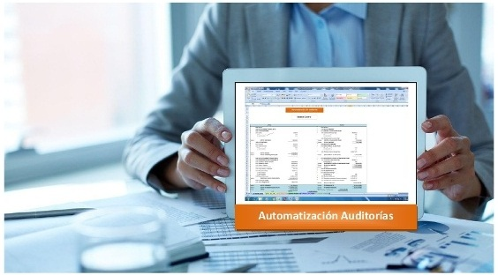
AUDITORÍAS AUTOMATIZADAS (RF-004)
DESCRIPCION:
El sistema debe generar informes automáticos que comparen las existencias físicas con los registros, identificando discrepancias.
Escenario asociado: EO-003
PRIORIDAD: MEDIA

Slide 20

REPORTES DE INVENTARIO (RF-005)
DESCRIPCION:
El sistema debe permitir generar reportes detallados del inventario, filtrados por local, proveedor o categoría de producto.
Escenario asociado: Todos
PRIORIDAD: ALTA

Slide 21

Caracterizacion de la solucion

Slide 22
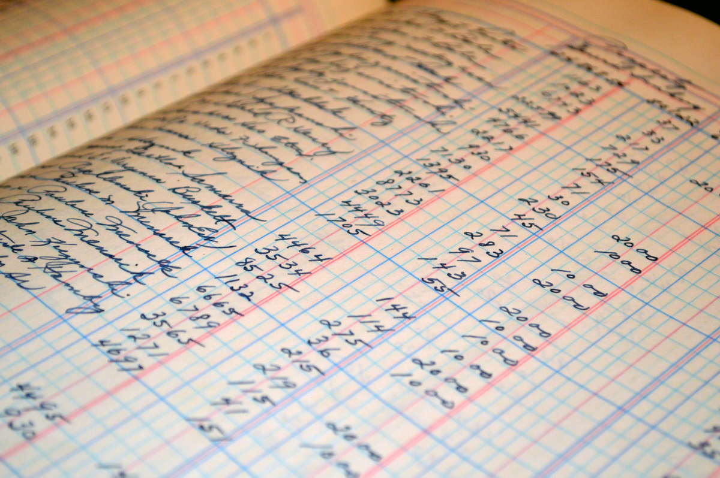

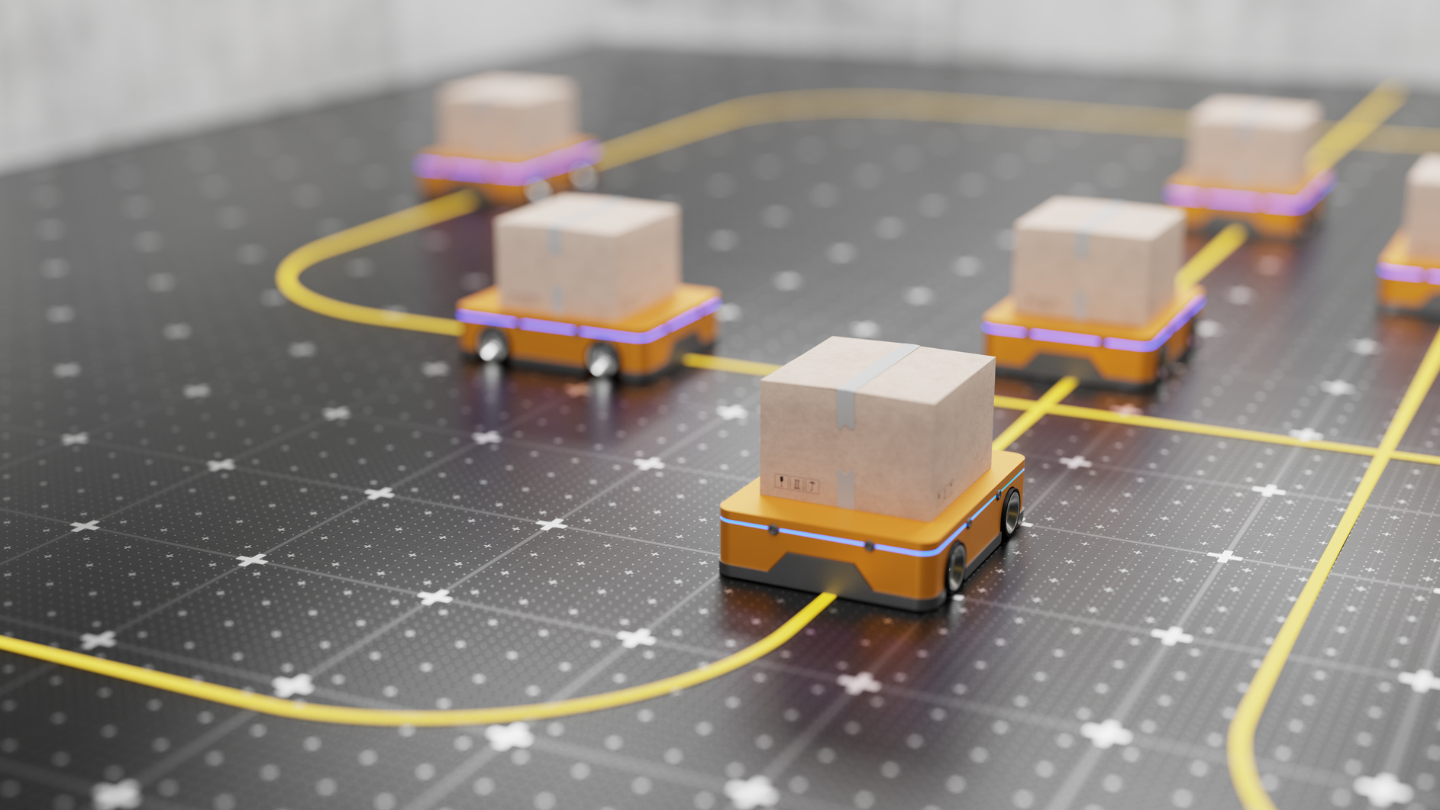
Necesidad
Registro y trazabilidad de productos nuevos
Optimización de la reación con proveedores
Automatización del control de inventarios

Slide 23

Requerimiento
El sistema debe permitir el registro automatizado de productos nuevos
con asociación de información
El sistema debe incluir un modulo para la gestion de proveedores con permiso y actualización
El sistema debe registrar entradas y salidas.
El sistema debe generar informes automáticos de comparación de las existencias físicas con los registros

Slide 24


Solución
Solucion 1: Desarrollar un sistema de gestion de inventarios que optimice el control de productos en la Óptica Tokio, mediante la actualizacion del stock y una gestión eficiente de inventarios, que integre los procesos de recepción de productos, gestión de proveedores y revisión de existencias, para agilizar los procesos operativos, mantener la alta calidad de los servicios y garantizar la satisfacción del cliente.
Solucion 2:
Continuar con el sistema actual

Slide 25

Evaluación de las soluciones

Slide 26




Condiciones de la factibilidad
Costo
Tecnología
La solucion se ajusta al presupuesto disponible, que no deben exeder los 1000 $u$
Analizar la compatibilidad tecnológica de la solución con el hardwere y software existentes
Requerimiento del negocio
Tiempo
La solucion debe satisfacer los requerimientos identificados
Se considera el tiempo necesario para el desarrollo, implementación y capacitación del personal

Slide 27


Evaluacion de la solucion 1
Costo
Tecnología
El costo de implementar un nuevo sistema de automatizado de gestión de inventarios es considerable
No cuenta con todas las tecnologías actualmente disponibles en el mercado
Tiempo
Requerimiento del negocio
El desarrollo, capacitación del personal y la implementación de un sistema automatizado toma tiempo.
Sin embargo las operaciónes van a reducir su tiempo de manera favorable
Cumple completamente con los requerimientos del negocio

Slide 28


Evaluacion de la solucion 2
Costo
Tecnología
Tiene un costo menor, no se necesita una gran inversión
La empresa cuenta con la mayoria de las tecnológias
Tiempo
Requerimiento del negocio
Las tareas se realizan de manera manual lo que aumenta los tiempos de procesos
Cumple la mayoria de los requisitos

Slide 29


Espesificación de la solucioón identificada
La solución que obtuvo la mejor valoración y cumple con los requerimientos de Óptica Tokio es la solución 1: Desarrollar un sistema de gestión de inventarios que optimice el control de productos en la Óptica Tokio, mediante la actualización del stock y una gestión eficiente de inventarios, que integre los procesos de recepción de productos, gestión de proveedores y revisión de existencias, para agilizar los procesos operativos, mantener la alta calidad de los servicios y garantizar la satisfacción del cliente.

Slide 30
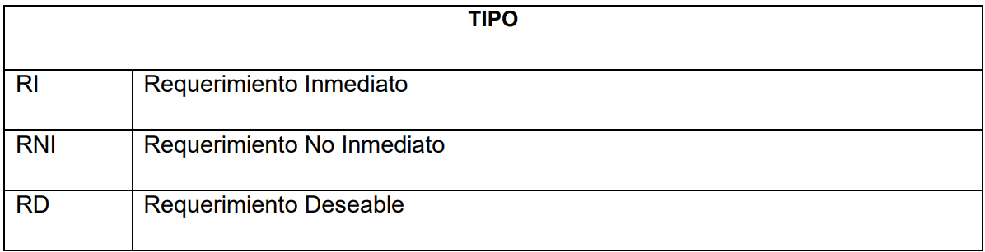

Matriz de Requisitos del sistema
La matriz de requisitos organiza las necesidades del sistema según:
Este enfoque asegura que se cumplan los objetivos prioritarios de control de inventario y abastecimiento.

Slide 31





Requisitos del Sistema - Gestión de Productos
(RF-001)
Registro automatizado de productos con datos clave.
Generación de ID única por producto.
Verificación de productos duplicados.
Importación masiva de datos.

Slide 32

Requisitos del Sistema - Gestión de Proveedores
(RF-002)
Registro completo de proveedores.
Actualización y mantenimiento de información.
Generación de informes históricos y evaluación de rendimiento.
Pedidos automatizados basados ​​en inventario.

Slide 33



Entradas y Salidas de Productos
(RF-003)
Registro en tiempo real de entradas y salidas.
Rastreabilidad completa de movimientos históricos.
Registro de devoluciones y ajustes automáticos en inventario.
Alertas para movimientos excepcionales.

Slide 34



Logística Interna y Auditorías
(RF-004)
Auditorías automáticas para comparar inventario físico y digital.
Visualización de resultados de auditorías en tiempo real.
Generación de recomendaciones e informes históricos.

Slide 35



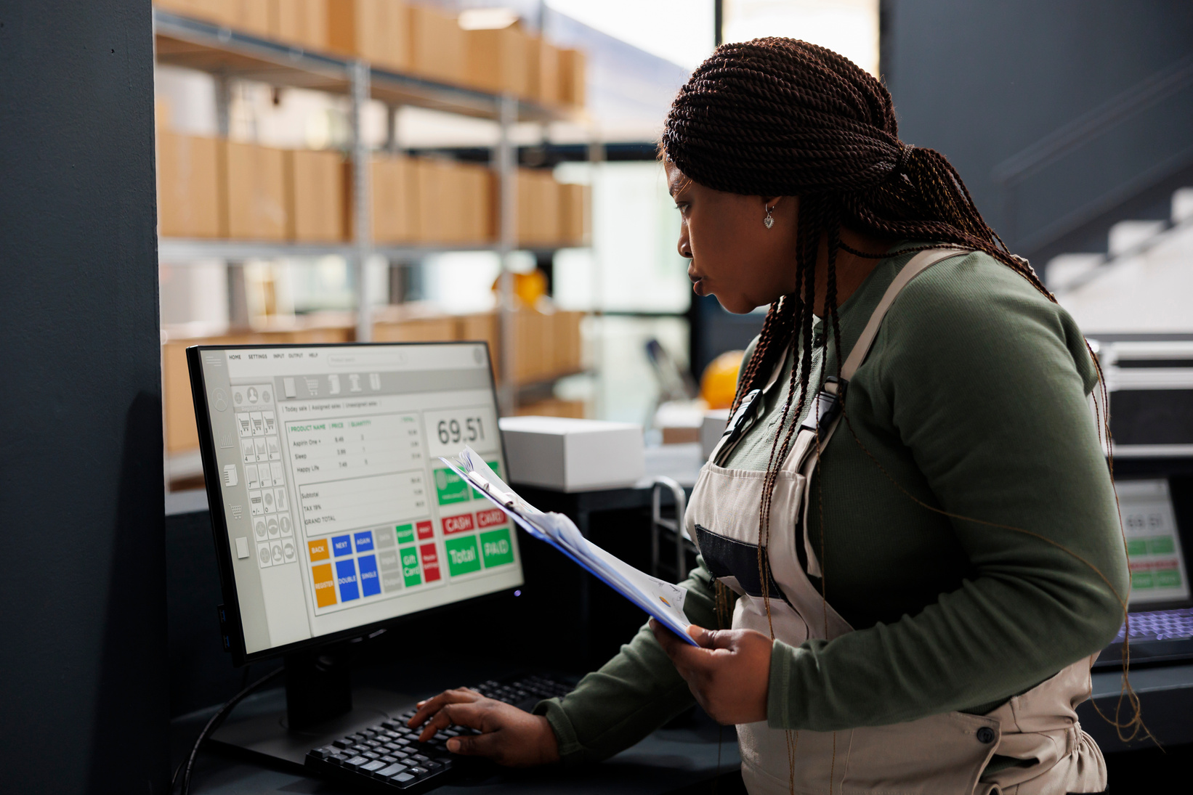
Reportes de Inventario
(RF-005)
Filtros avanzados por local, proveedor y categoría.
Exportación de informes en PDF y Excel.
Uso de gráficos visuales (barras, líneas, tortas) para tendencias de inventario.

Slide 36
Diagramas
Los diagramas son herramientas visuales que representan los procesos y módulos del sistema:
Diagramas FFBD para flujos funcionales.
Casos de uso para interacción usuario-sistema.
EDT para desglosar el trabajo.

Slide 37
Diagrama FFBD General
El diagrama FFBD general muestra cómo los módulos del sistema interactúan para cumplir con los objetivos del proyecto.

Slide 38
Diagrama FFBD Detallado - Gestión de Productos
Este diagrama detalla los pasos funcionales para registrar productos, generar IDs únicos y asociarlos con proveedores.

Slide 39
Casos de Uso Generales
Los casos de uso representan las interacciones clave entre usuarios y el sistema, como:
Registro de productos.
Generación de pedidos automatizados.
Auditorías de inventario.

Slide 40
Casos de Uso Detallados
Cada caso de uso cubre funcionalidades específicas para:
RF-001: Gestión de productos.
RF-002: Gestión de proveedores.
RF-003: Entradas y salidas de productos.

Slide 41
EDT del Sistema
La EDT descompone el proyecto en módulos clave:
Almacenes.
Proveedores.
Logística interna.
Auditoría y control de calidad.

Slide 42
Beneficios de los Diagramas
Los diagramas ayudan a:
Visualizar los procesos del sistema.
Facilitar la comprensión de los requisitos.
Optimizar la planificación y toma de decisiones.

